Slide 1
Эмбриотехнологии и клонирование

Slide 2
Пожалуй, самым молодым направлением современной медицины можно считать клеточные технологии, в которых клетки являются источником тех или иных необходимых факторов, например опухолевых антигенов при вакцинотерапии. Но использовать клетку можно не только как источник каких-либо субстанций, но и для регенеративной медицины. Здесь особый интерес вызывают технологии, основанные на стволовых клетках.

Slide 3
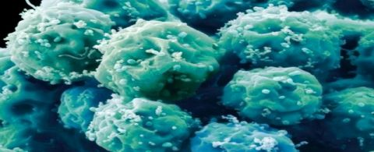
Стволовые клетки - это первичные клетки, встречающиеся во всех многоклеточных организмах. Эти клетки могут самовосстанавливаться путем деления клетки, а также могут дифференцироваться в достаточно большое количество специализированных типов клеток. Этот термин впервые был введен в биологию А.А. Максимовым в 1908г.

Slide 4
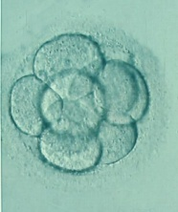
Способность к неограниченному делению и превращению в различные типы клеток (так называемая плюрипотентность) делает их идеальным материалом для трансплантационных методов терапии.

Slide 5
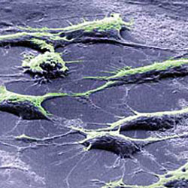
На ранних стадиях развития эмбриона, клетки неспециализированные. Они получили название стволовых (СК), так как расположены у основания воображаемого ствола генеалогического дерева клеток, которое венчает корона из различных специализированных клеток.

Slide 6
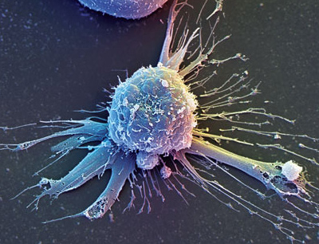
В отличие от обычных клеток, обреченных выполнять четко определенные функции в организме, СК в процессе развития имеют возможность приобретать специализации. СК размножаются путем деления, как и все другие клетки. Отличие заключается в том, что они могут делиться неограниченно, а зрелые клетки обычно имеют ограниченное количество циклов деления.

Slide 7
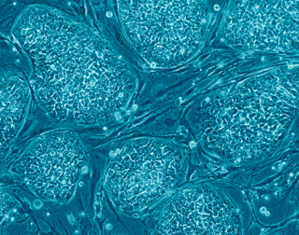
Также эти клетки способны к дифференцировке - процесс необратимый специализации клеток.

Slide 8
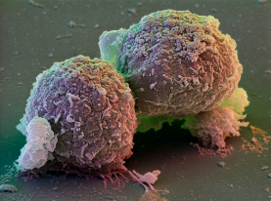
Попадая в организм во время трансплантации, СК продолжают делиться и сами находят место, где их помощь нужнее. Эта способность СК получила название хоуминга. Итак, хоуминг - это способность клеток к миграции в «нужное место» - «родной» орган и ткань (в свою стволовую нишу) или в область повреждения.

Slide 9
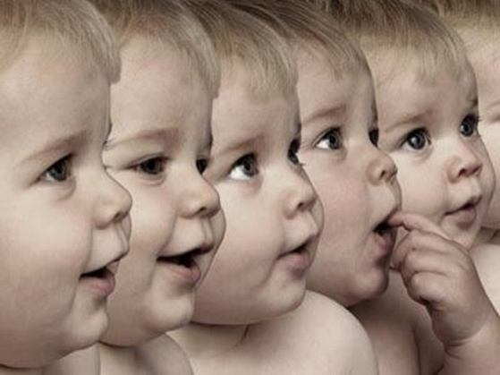
Клонирование (от греч. clon – веточка, побег, отпрыск) – искусственный способ размножения организмов, при котором потомки генетически идентичны родителю.

Slide 10
Схема клонирования
клетка молочной железы
яйцеклетка
удаление ядра
ядро
введение ядра донора
Репродуктивное клонирование
Терапевтическое клонирование
эмбрион
стволовые клетки
суррогатная мать
клон

Slide 11
Перспективы клонирования:
1. Использование стволовых клеток для лечения заболеваний, характеризующихся значительными повреждениями тканей (инсульты, параличи, диабет, инфаркт, последствия травм и ожогов).
2. Выращивание из стволовых клеток органов, не вызывающих отторжение.
3. Обретение детей бесплодными семьями.
4. Создание стад высокопродуктивных с/х животных.
5. Восстановление исчезнувших видов и сохранение редких.

Slide 12
Репродуктивное клонирование предполагает получение целого организма.
Суррогатная мать – женская особь, в матку которой имплантируется эмбрион с целью вынашивания и рождения.
Клон – организм, генетически идентичный исходному.

Slide 13
Терапевтическое клонирование предполагает остановку развития эмбриона на ранних стадиях для выделения стволовых клеток.
Стволовые клетки способны к быстрому размножению и созреванию в клетки различных тканей организма.

Slide 14
Существуют два разных пути, с помощью которых можно достичь клонирования. 1. Перенос ядра клетки субъекта, которого хотят клонировать (дублировать). 2. Расщепление эмбрионов, то есть искусственное проведения естественного процесса формирования идентичных близнецов (или монозигот), который заключается в микрохирургическом разделении клеток на ранних стадиях их развития (до 14 дней после оплодотворения) на два или более идентичных эмбрионов.

